Slide 1

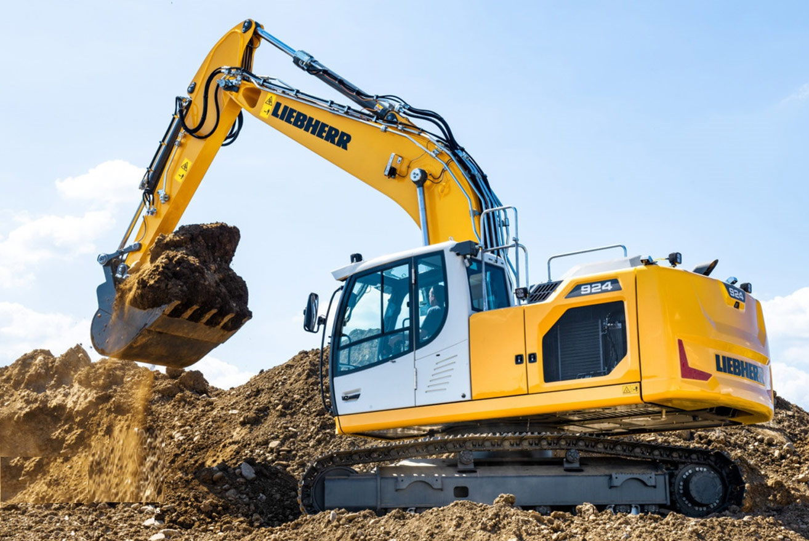
Venta
de
Repuestos
Servicios a la Minería

Slide 2

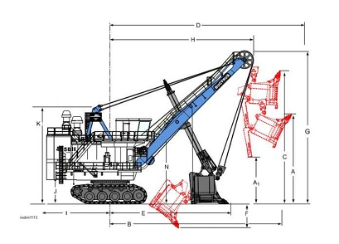
Maestranza Alvarez
01
Metalizado por Proyección.
02
Fabricación y recuperación integral de componentes mineros.
03
Repuestos para Palas.
04
Importación de Repuestos.

Slide 3
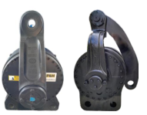
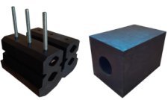
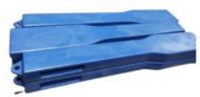
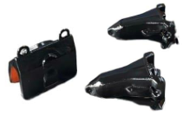
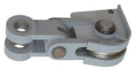
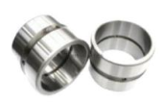

Repuestos para Palas
SNUBBER HD Y DUALES
AMORTIGUADORES
PESTILLOS
PADLOCK
BUJES
PASADORES
ELEMENTOS
DE
DESGASTE

Slide 4
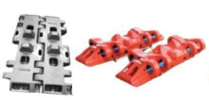
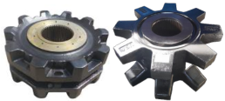
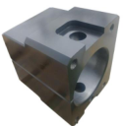
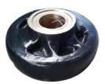
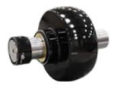
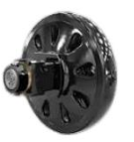
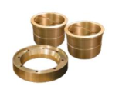

Repuestos para Palas
ZAPATAS
TUMBLER
CHUMASERAS
RUEDAS GUÍAS
ROLLER LOWER
CANILLERAS
RUEDA TENSORA
BUJES Y GOLILLONES

Slide 5
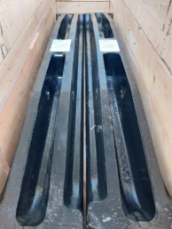
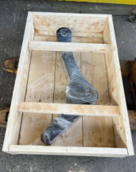
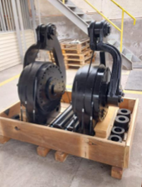
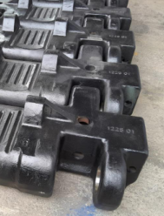

Repuestos y Componentes
 | CANILLERAS
 | NP: R17736F2
 | BRAZO
 | NP: R8878D2
 | SNUBBER
 | NP: R61015F1
 | ZAPATAS
 | NP:R10296D5

Slide 6
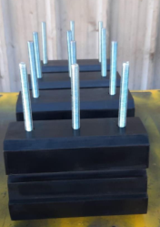
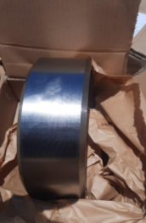
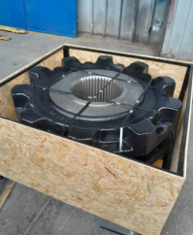
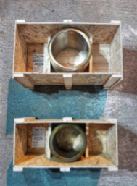
Repuestos y Componentes
 | DIPPER DOOR BUMPERS
 | NP: 16Q274D1
 | BUJES DE CONEXIÓN
 | NP: 5P294D2
 | TUMBLER PALA 2800
 | NP: R53902D3
 | BUJES
 | NP:5P302D12

Slide 7
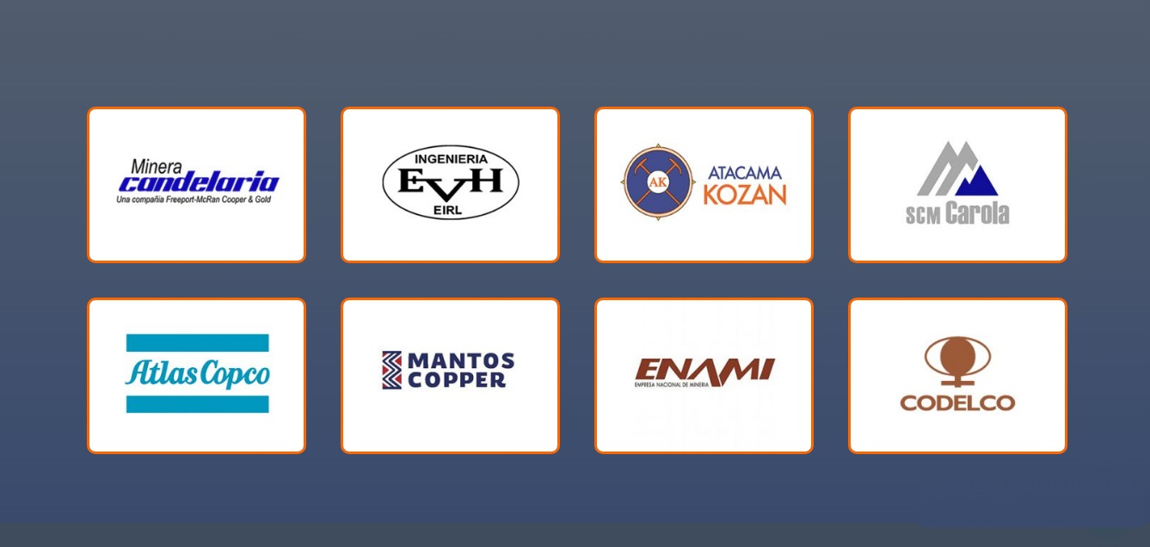
Algunos de nuestros clientes

Slide 8

Contacto
Efrain Alvarez
+569 93107119
ealvarez@maestranza-alvarez.cl
http://www.maestranza-alvarez.cl
Dirección Taller: Vallenar #273 Copiapó. Oficinas Santiago Avenida Las Condes #9460, Las condes

